Slide 1
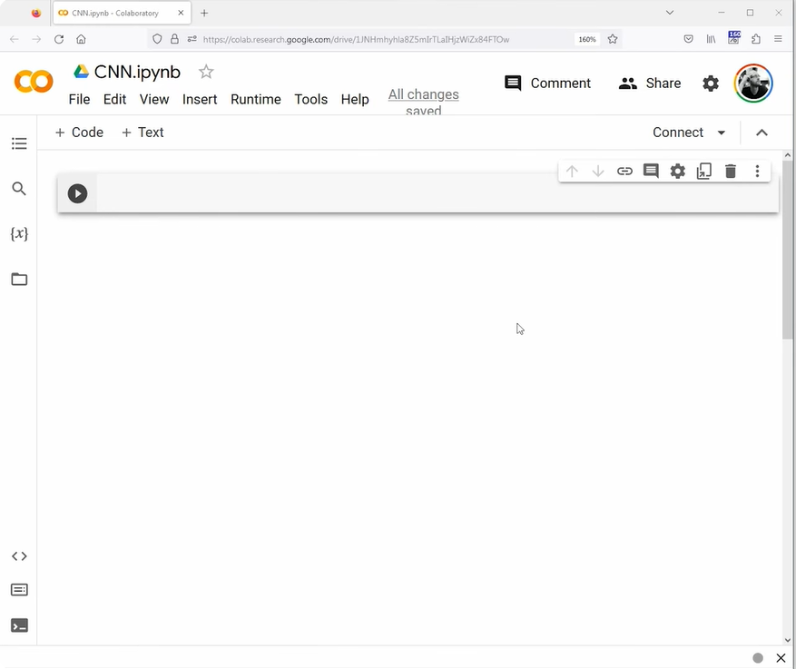
CNN &
Import de données
Création de projet colab

Slide 2
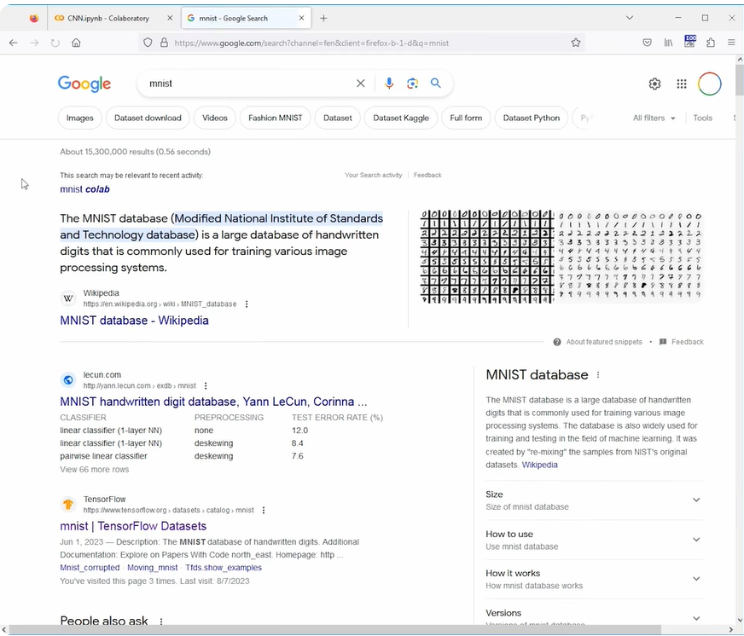
CNN & données MNIST

Slide 3
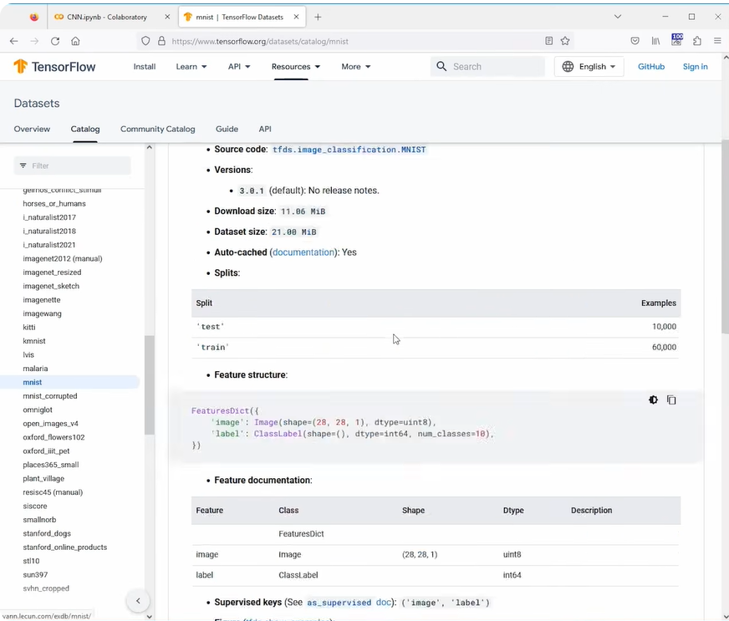
CNN & données MNIST

Slide 4
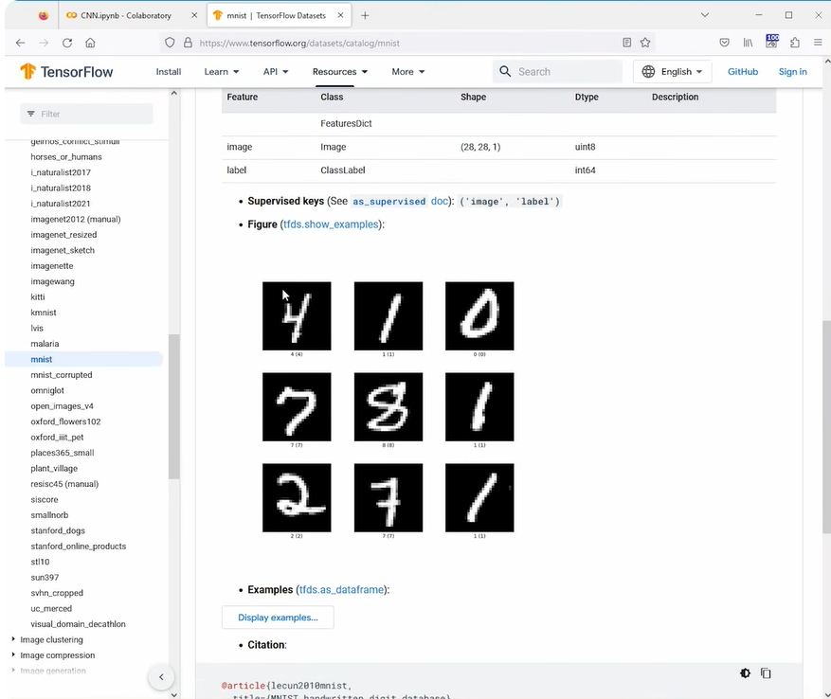
CNN & données MNIST

Slide 5
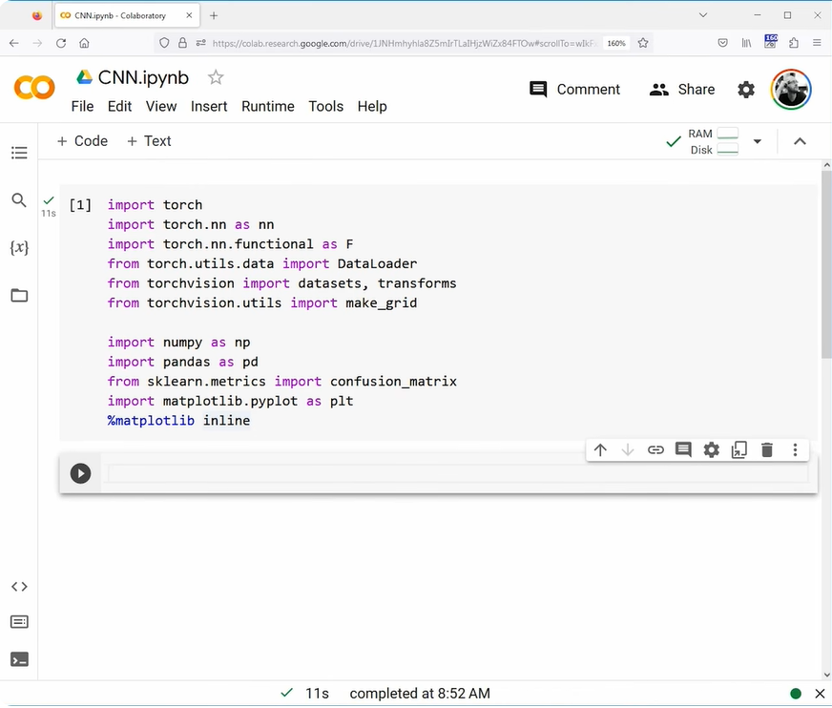
CNN &
Import de données
Expliquez :
que fait chaque bibliothèque

Slide 6
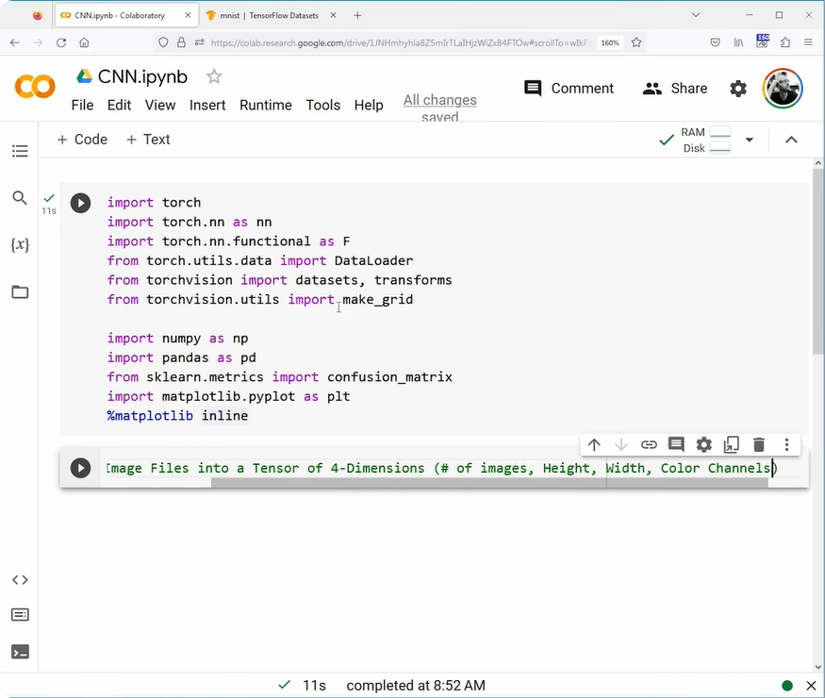
CNN &
Import de données
Image 2D
Tenseur en 4-dimensions
Nombre d’image
Largeur
Hauteur
Canaux couleurs

Slide 7
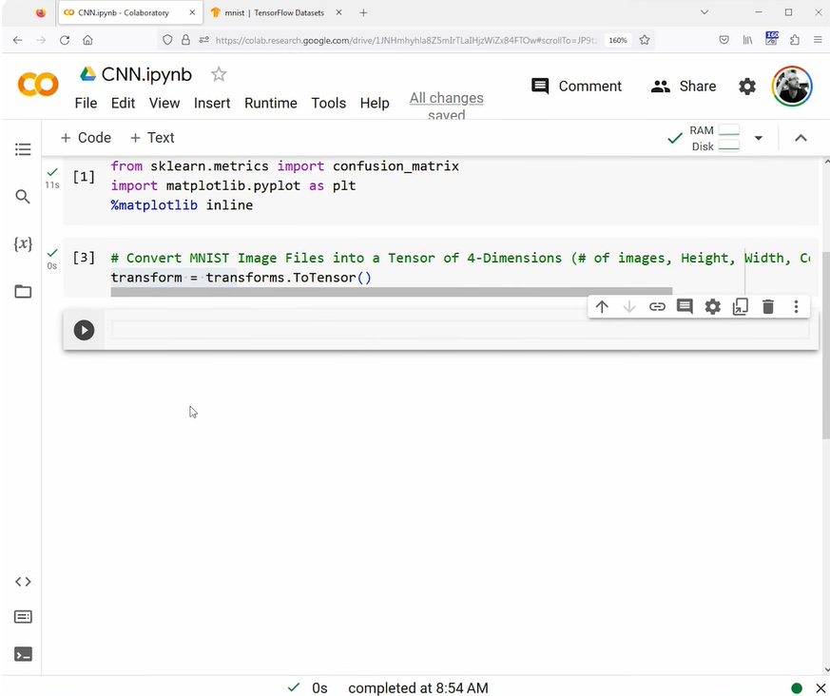
CNN &
Import de données
Image 2D
Tenseur en 4-dimensions
Nombre d’image
Largeur
Hauteur
Canaux couleurs

Slide 8
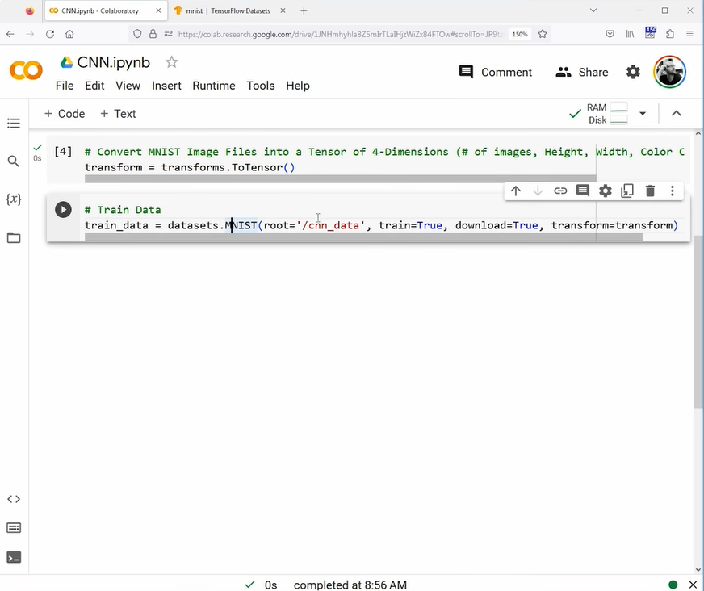
CNN &
Import de données
Données d’entraînement
Chemin
Entraînement
Téléchargement
Transformation (tenseur)

Slide 9
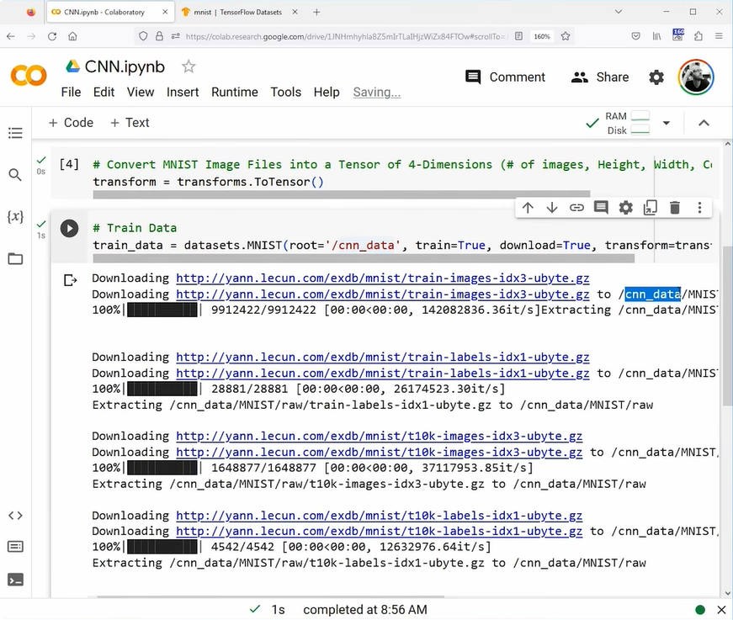
CNN &
Import de données
Données d’entraînement
Chemin
Entraînement
Téléchargement
Transformation (tenseur)

Slide 10
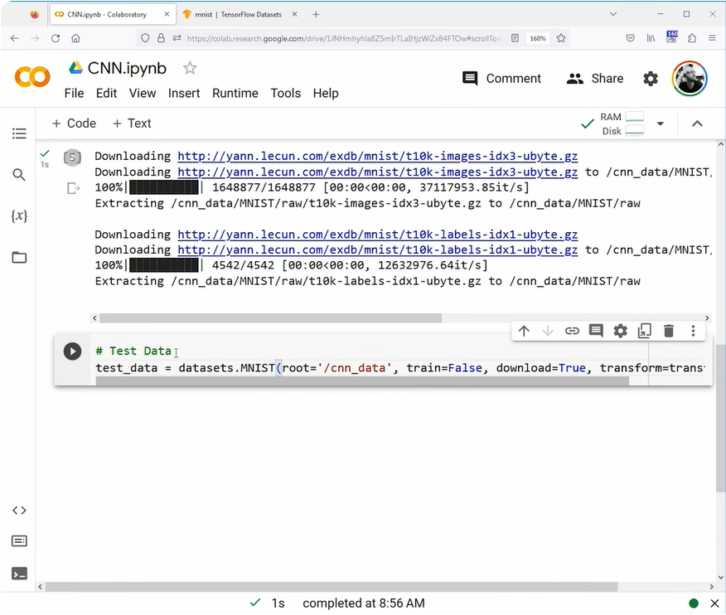
CNN &
Import de données
Données de test
Chemin
Entraînement
Téléchargement
Transformation (tenseur)

Slide 11
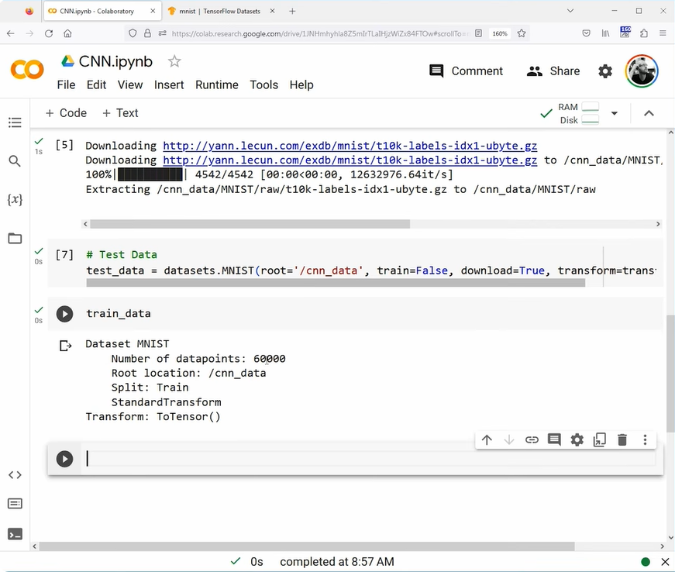
CNN &
Import de données
Vérification des données
d’entraînement

Slide 12
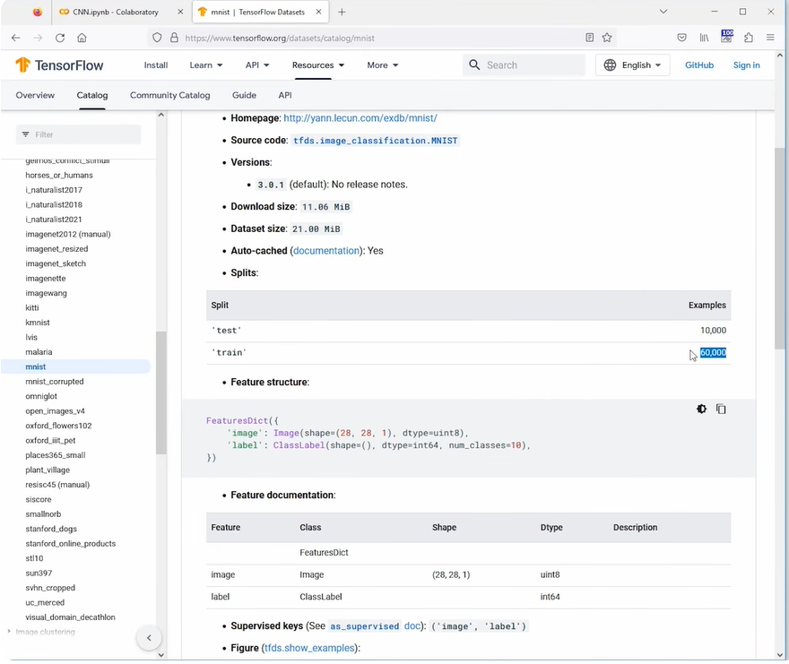
CNN &
Import de données
Vérification des données
d’entraînement

Slide 13
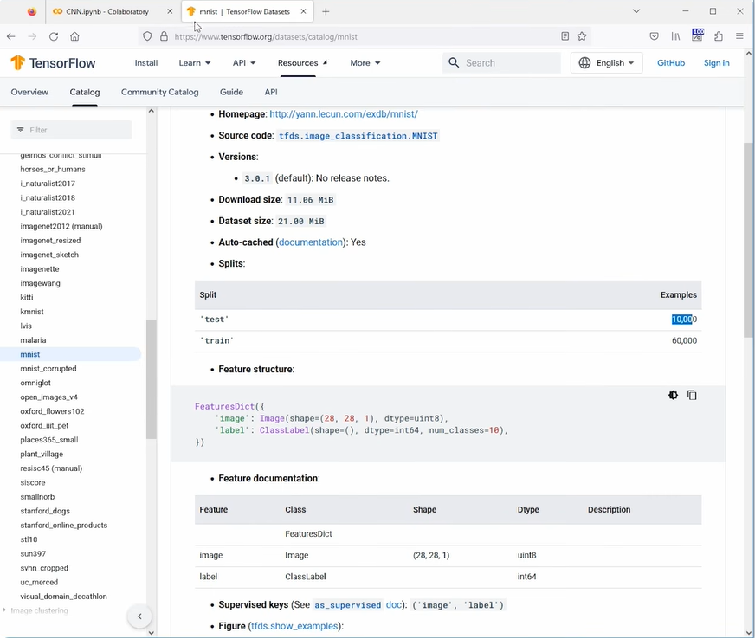
CNN &
Import de données
Vérification des données
de test

Slide 14
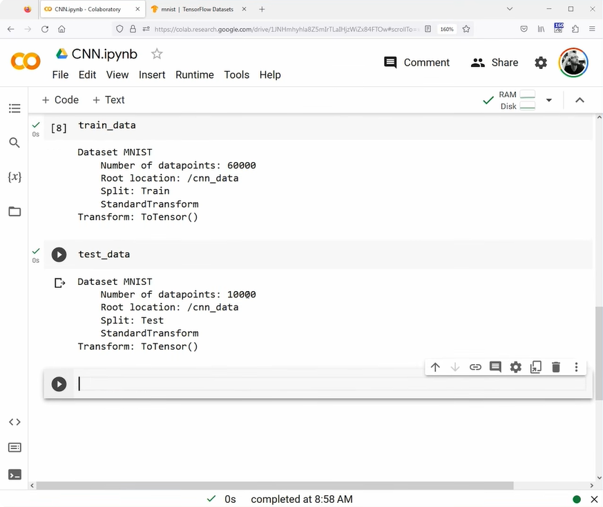
CNN &
Import de données
Vérification des données
de test

Slide 15
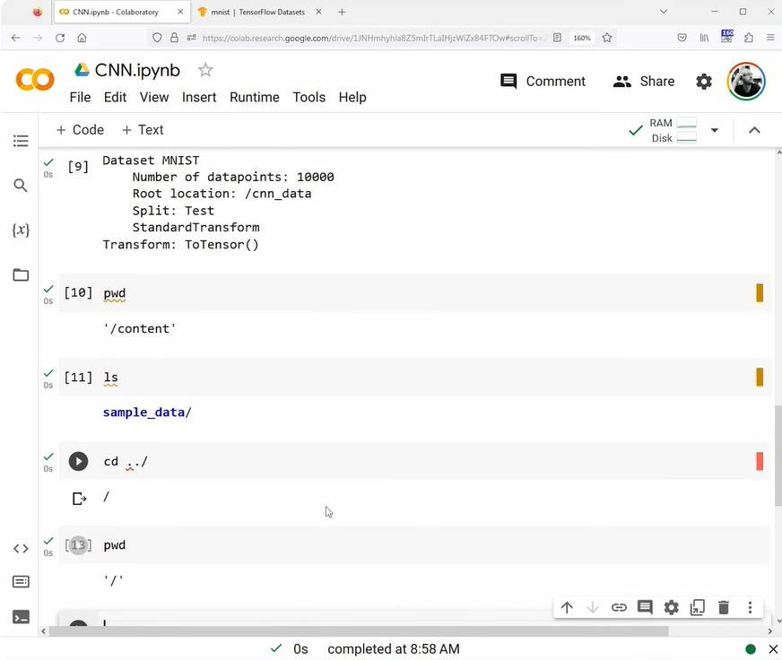
CNN &
Import de données
Chemin dans le cloud

Slide 16
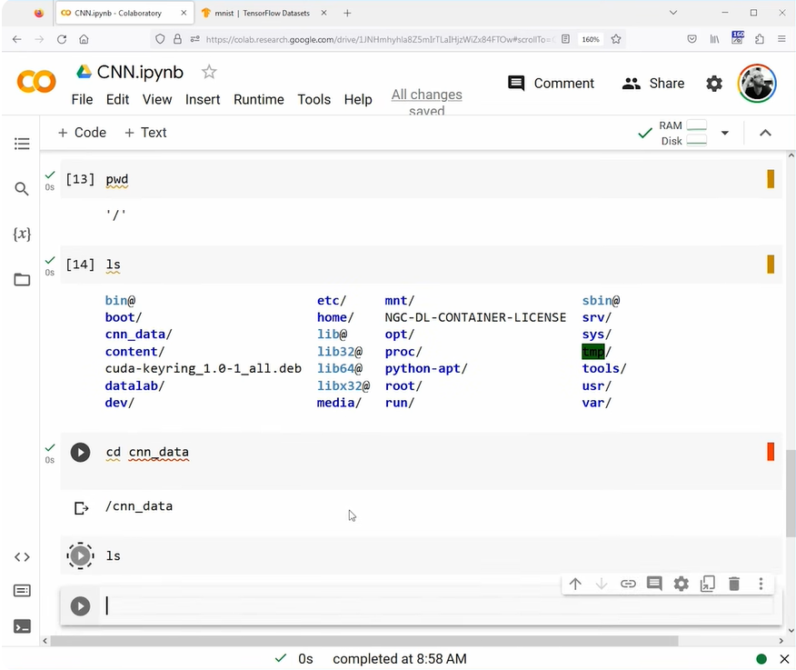
CNN &
Import de données
Chemin dans le cloud

Slide 17
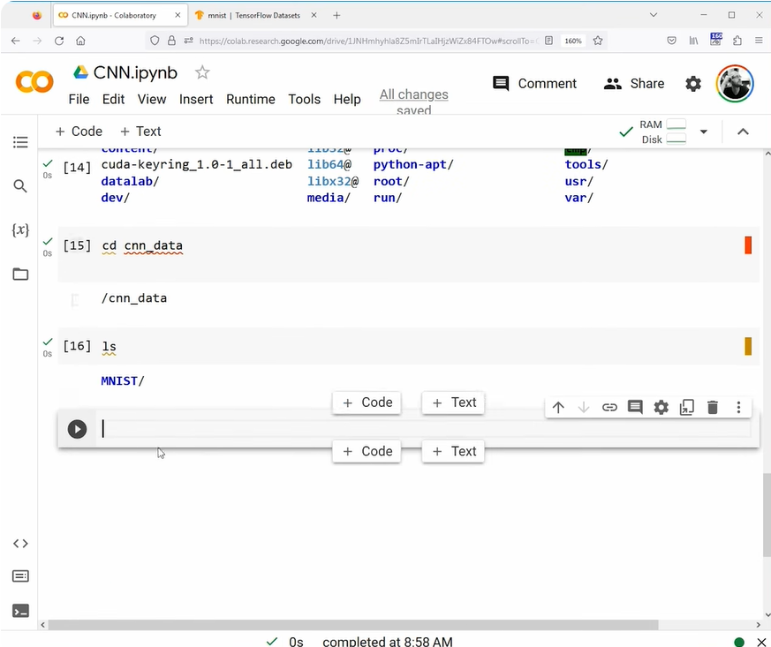
CNN &
Import de données
Chemin dans le cloud

Slide 18
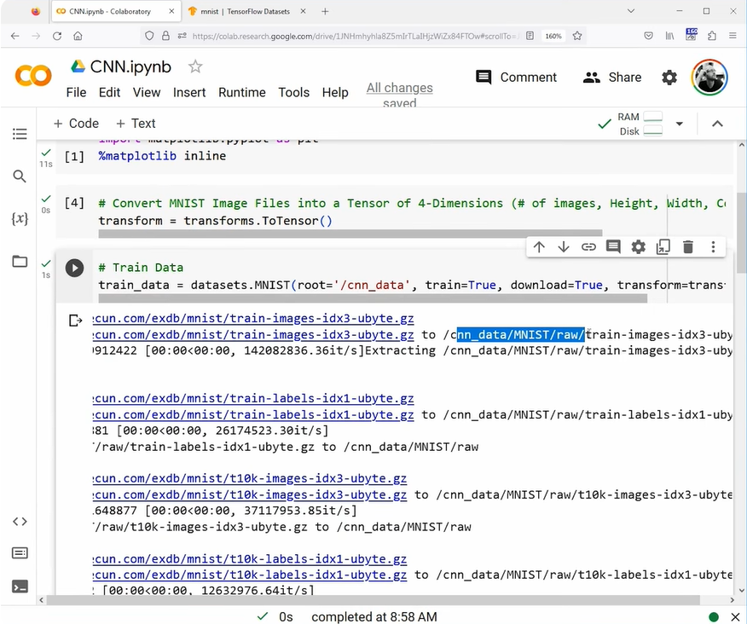
CNN &
Import de données
Chemin dans le cloud
(lors du téléchargement)

Slide 19
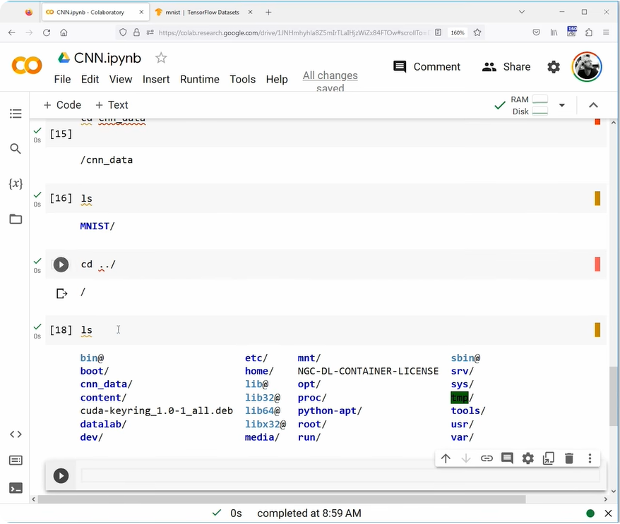
CNN &
Import de données
Chemin dans le cloud

Slide 20
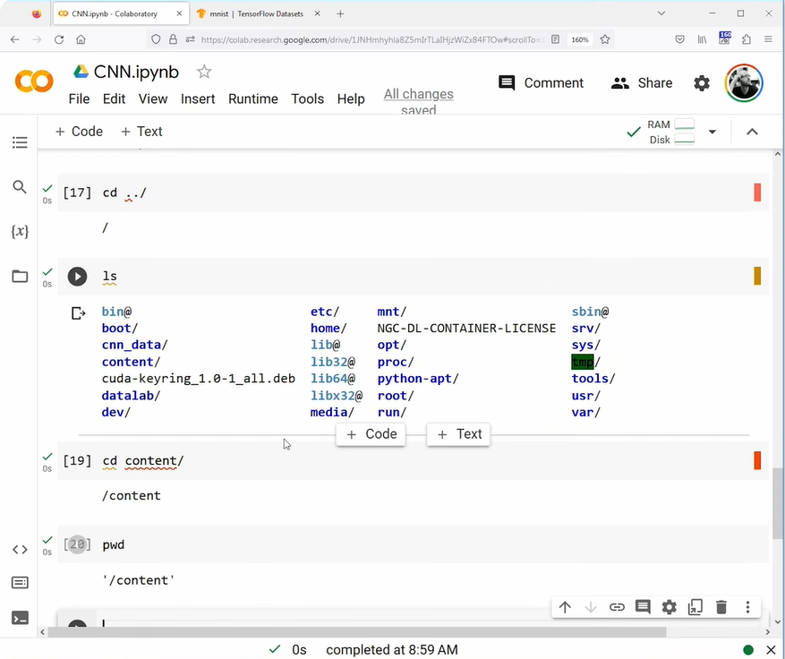
CNN &
Import de données
Chemin dans le cloud

Slide 21
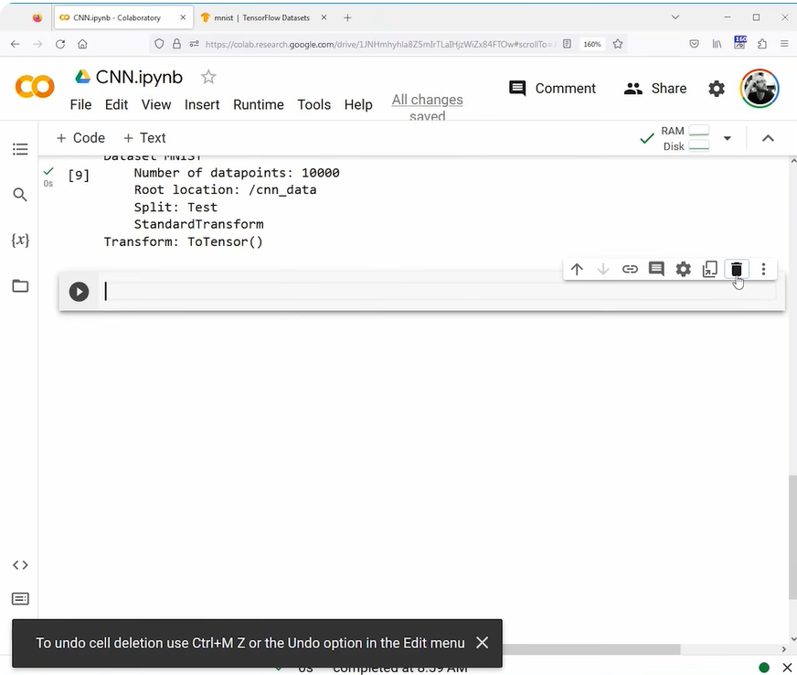
CNN &
Import de données
Exercice :
Supprimer la manipulation
de chemin dans le cloud ?

